Slide 1

動詞の使役文
動詞+（さ）せる

Slide 2
解 釈
自动词和他动词的使役句在形式上是有所不同的。请看两个例句。

Slide 3
例 文
先生は学生を立たせる。（立つ 自動詞）
先生は学生に本を読ませる。（読む 他動詞）
自动词句的使役态与他动词句的使役态有什么区别？

Slide 4
自動詞文の使役
基本句式：Aは Bを 动词使役形
先生は学生を立たせる。
親は子供を行かせる。

Slide 5
他動詞文の使役
基本句式：Aは Bに 宾语を 动词使役形
先生は学生に本を読ませる。
親は子供に水を飲ませる。

Slide 6
使い方
（１）表达一种强制。（不能用于下对上）
先生は生徒に宿題を書かせます。
親は子供に単語を覚えさせます。

Slide 7
（２）表达一种放任或许可。
娘にバイオリンを習わせます。
息子を自由に遊ばせます。

Slide 8
（３）在感情上给予某种影响。
芸人は観客を笑わせます。
両親をがっかりさせることはしません。

Slide 9
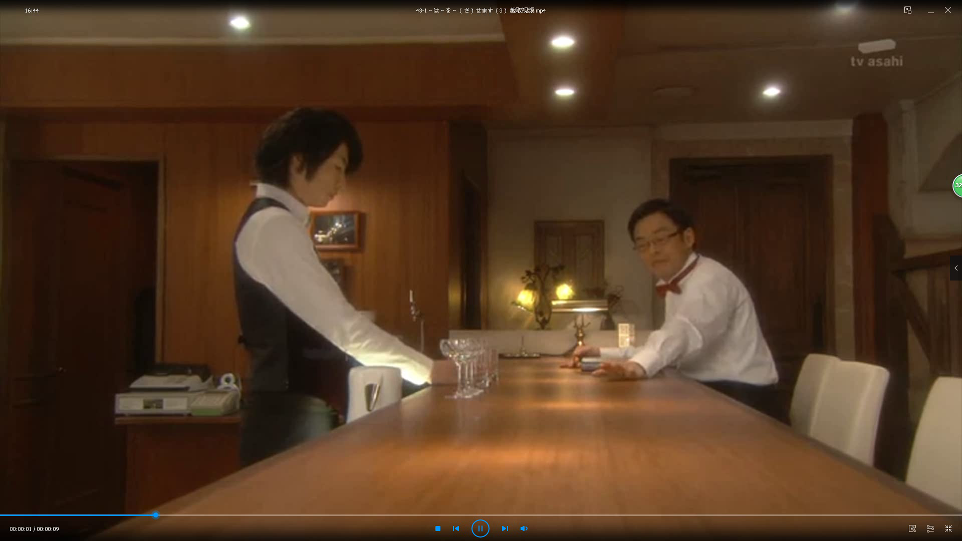
見てみましょう

Slide 10
見てみましょう
日：カウンターの上ではバーテンダーを絶望させ
る事がいくつも起こります。
――『バーテンダー』第七回
中：在吧台里，让调酒师绝望的事会发生很多。
----《调酒师》第7集

Slide 11
練 習
生徒は宿題を書く。
先生は生徒に宿題を書かせます。
部下は残業をする。
社長は部下に残業をさせます。
子供は単語を覚える。
親は子供に単語を覚えさせる。

Slide 12
練 習
娘はバイオリンを習う。
娘にバイオリンを習わせます。
息子は自由に絵を書く。
息子に自由に絵を書かせます。

